Slide 1
Основы стретчинга (растяжки) на уроках хореографии
Подготовил(а): Педагог дополнительного образования
Аникина О.Н.

Slide 2
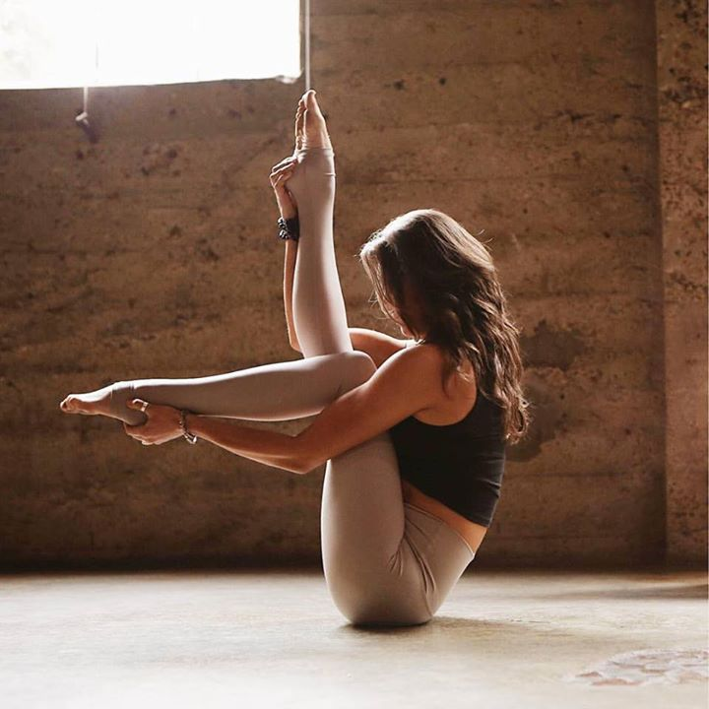
Стретчинг (от англ. растягивание) — это комплекс физических упражнений, точнее поз, для растягивания отдельных частей тела, направленных на улучшение гибкости и развитие подвижности в суставах, при котором чередуются напряжение и расслабление различных групп мышц.
Благодаря стретчингу приобретается навык глубокого расслабления, что дает возможность не только избавиться на какое-то время от чрезмерного нервно-психического напряжения, но даже уменьшает физическую боль.
Переход от расслабления к напряжению мышц и снова к расслаблению — это своеобразная гимнастика, регулирующая нервные центры.

Slide 3
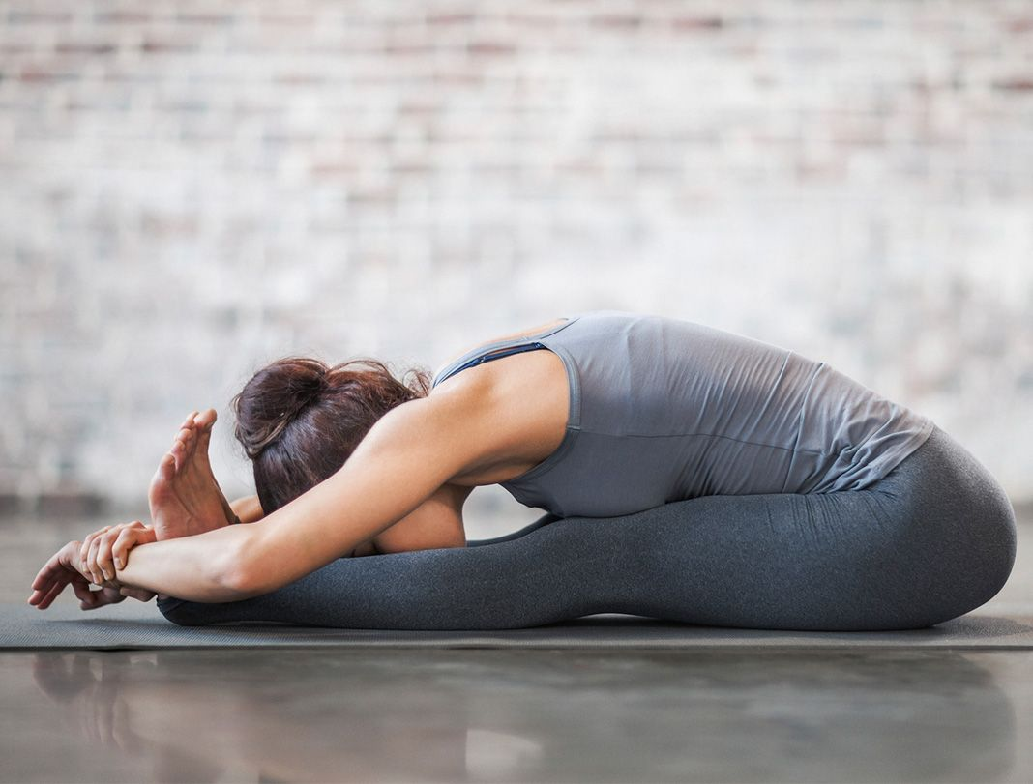
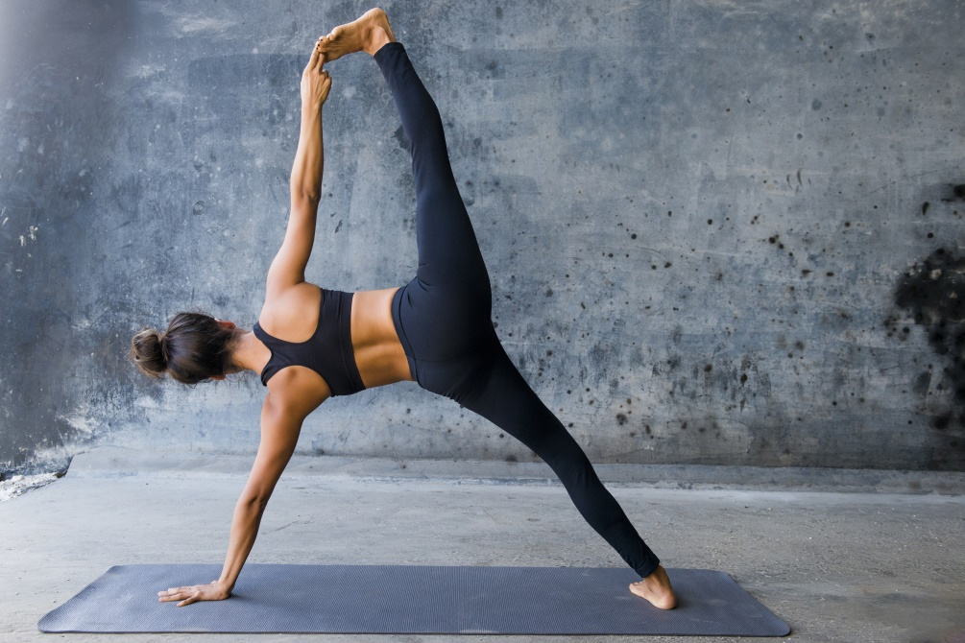
Все методики растягивания ориентированы на соответствующие мышцы и управляющую ими нервную систему (нервно-мышечную единицу). Именно мышца сильнее всего реагирует на растягивание. Доказано, что по длине мышцу можно растянуть вдвое. Первоначально относительно слабо растяжимая мышца очень быстро наращивает эластичность.

Slide 4
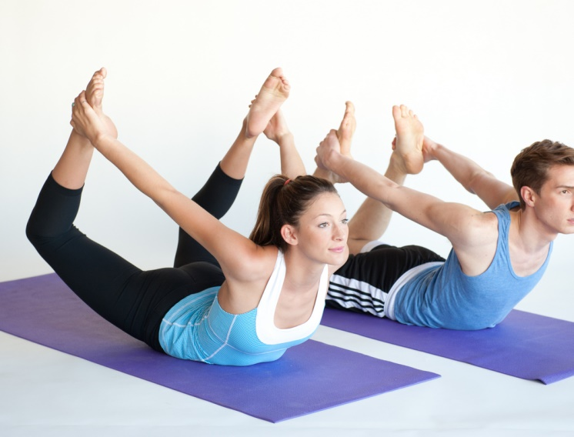
Растягивание дает следующие положительные эффекты:
—благодаря растяжению мышцы расслабляются и становятся эластичными.
—суставы приобретают большую подвижность, в результате увеличивается гибкость.
—сосредоточенное, глубокое дыхание благотворно влияет на головной мозг.
4 преимущества стретчинга:
1) Увеличение амплитуды движения
2) Увеличение силы
3) Снижение боли в мышцах после тренировок
4) Снижение усталости
Кроме того
- занятия стимулируют кровообращение и циркуляцию лимфы;
- упражнения снимают болевые ощущения, вызванные стрессом и напряжением нервной̆ системы;
- способствуют сохранению эластичности мышц;
- снижается психическое напряжение;
- тело становится более гибким, а также улучшается осанка.

Slide 5
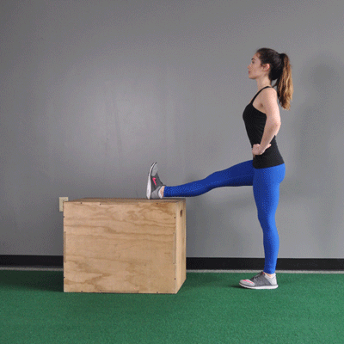
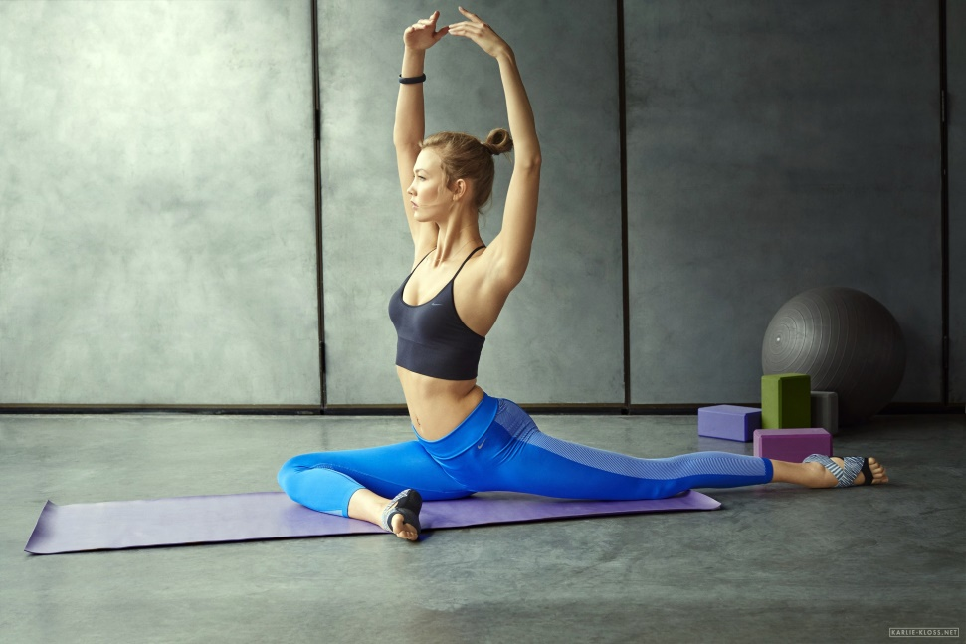
НЮАНСЫ ЗАНЯТИЙ СТРЕТЧИНГОМ
- Растягиваться нужно до определенного предела. То есть растяжка не должна вызывать болевых ощущений.
- Делая растяжку, нужно не пружинить, а делать удержание или медленное движение в минимальной амплитуде
- Правильно дышать: дыхание не задерживать и не форсировать выдох.
- Дыхание должно быть обычным и спокойным. В перерыве между упражнениями можно будет сделать глубокий̆ вдох и выдох.

Slide 6
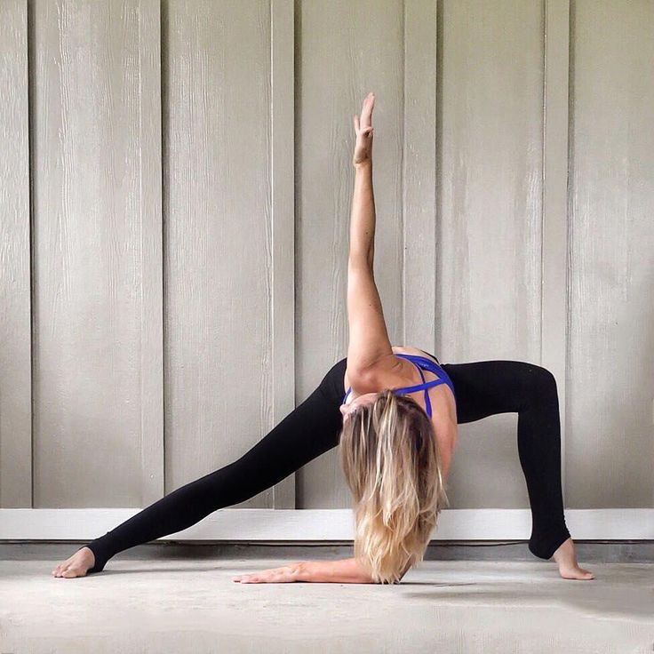
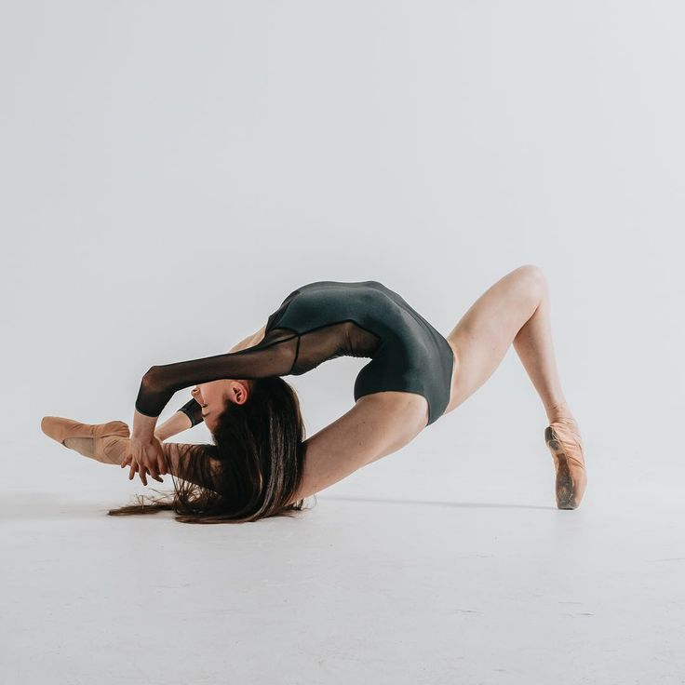
Большое влияние на гибкость оказывает общее функциональное состояние организма: болезнь; усталость, нервозность и т.д.
Влияет на гибкость и суточная периодика: с утра, например, общая подвижность, ниже чем вечером или днем.
Перед растяжкой необходим разогрев, он увеличивает кровоснабжение в растягиваемых мышцах, однако он удерживается сравнительно недолго, 10–15 минут.
СОВЕТ: Увеличить эффект разогрева можно за счет уменьшения отдачи тепла телом (заниматься в теплом спортивном костюме).
СПРАВКА: Тепло очень эффективно действует при растягивании, поэтому А. Ваганова считала очень полезными занятия во время жары, летом. На способность к растяжению также влияют возраст, пол, телосложение. В специальных исследованиях было выяснено, что у девочек показатели подвижности во всех возрастах выше, чем у мальчиков, а у женщин — выше, чем у мужчин.

Slide 7
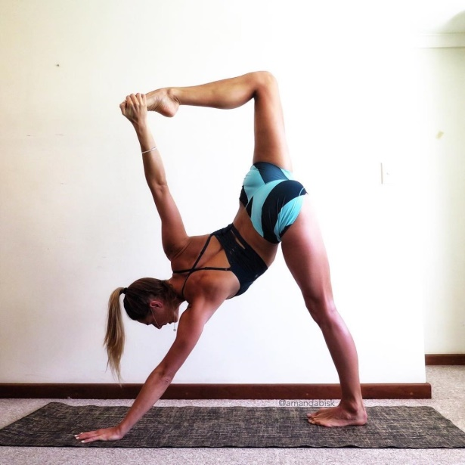
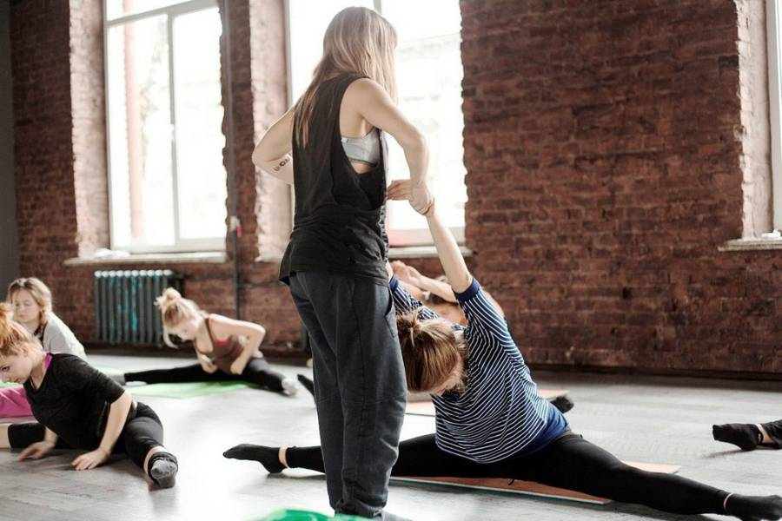
Различают виды (формы проявления) гибкости – активная и пассивная.
Активная гибкость – это способность человека достигать больших амплитуд движений за счет сокращения мышечных групп, проходящих через тот или иной сустав (например, амплитуда подъема ноги в равновесии «ласточка»).
Пассивная гибкость - способность выполнять движения с наибольшей амплитудой под воздействием внешних растягивающих сил: усилий партнера, внешнего отягощения, специальных приспособлений. В пассивных упражнениях на гибкость достигается большая, чем в активных упражнениях, амплитуда движений.

Slide 8
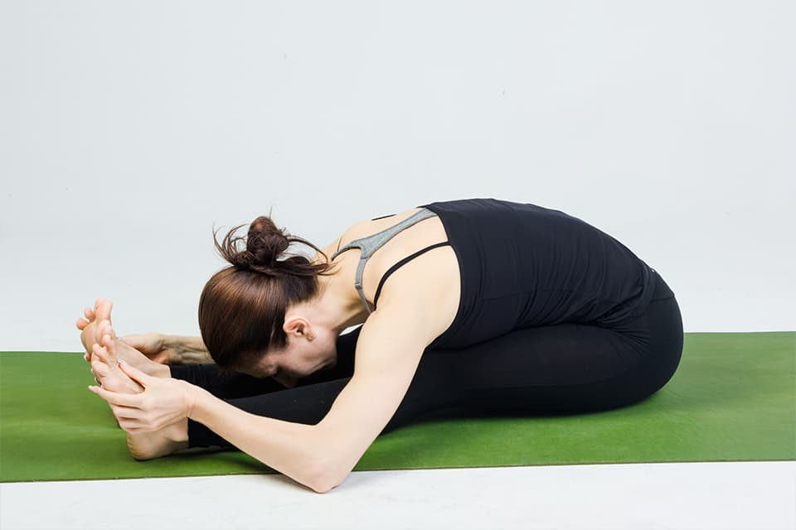
7 ВИДОВ СТРЕТЧИНГА
1. Статическая растяжка (Static Stretching) — статическая растяжка является наиболее распространенной и рекомендуемой. Принимаете положение и удерживайте его в течение 30 до 60 секунд. Застыв в позе, следует сфокусировать все внимание на ощущениях в мышцах. Вы должны почувствовать ощущение мягкого вытягивания, но не боль. Основная нагрузка направлена на мышцы. Мягкое воздействие на сухожилия и суставы. Растяжка своим весом, наклоны вперед. Складочки в вертикальном положении, где самое главное расслабиться и "повиснуть" всей тяжестью своего верха. Шпагат, если в нем ещё не сидите, тоже предполагает расслабление, но только в паху, а не в коленях.

Slide 9
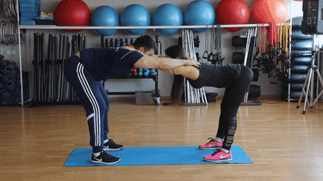
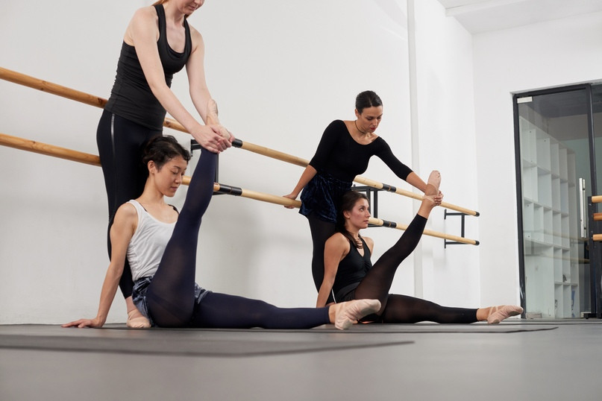
2. Пассивная растяжка (Passive Stretching ) — пассивная растяжка по принципу выполнения схожа с статической растяжкой. Единственное отличие состоит в том, что при пассивном растяжении вы не используете собственное усилие, вместо этого вам помогает партнер.

Slide 10
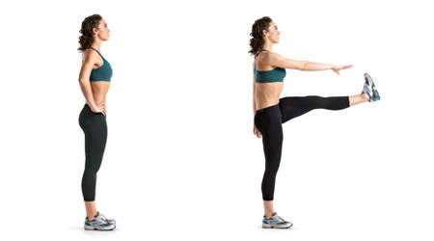
3. Динамическая растяжка (Dynamic Stretching ) – динамическая растяжка состоит из контролируемых движений ног и рук, которые мягко пружинят вас в рамках диапазона возможностей ваших мышц. Это может быть как медленное (движение с акцентом), так и быстрое движение. Это могут быть всевозможные махи, перекаты из шпагата в шпагат.

Slide 11
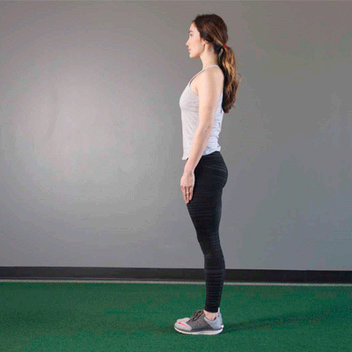
4. Баллистическая растяжка (Ballistic Stretching) — (Баллистика — наука о движении тел, брошенных в пространстве.) это неконтролируемое движение в отличие от динамической растяжки. Пример баллистического растяжения — это пружинистые движения с хорошей амплитудой вниз несколько раз, чтобы коснуться пальцами ног в складке. Нужно осторожно использовать такой тип растяжки на начальном этапе. Полезна она для опытных спортсменов и танцовщиков.

Slide 12
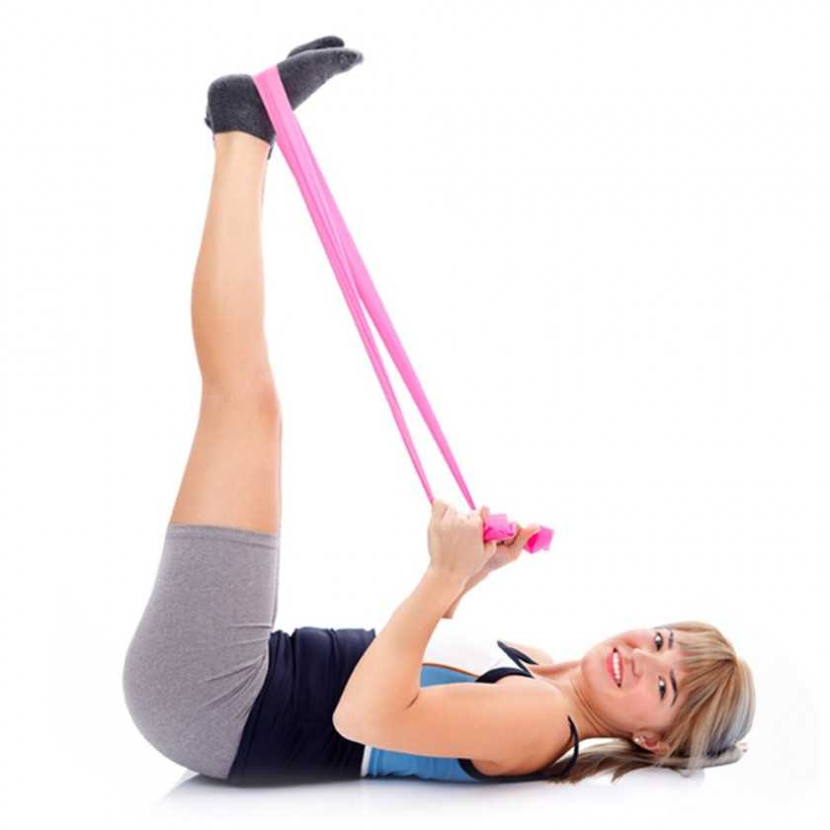
5. Активная Изолированная растяжка (Active Isolated Stretching) - это техника растяжек, в которой локализуется, изолируется и растягивается каждая отдельная мышца. Такая техника стретчинга может использоваться для хорошего разогрева мышц как перед, так и после тренировки. Она позволяет снизить нагрузку на суставы, увеличить диапазон подвижности, растянуть мышцы и избавиться от «жесткости», которая ограничивает диапазон движения суставов и мышц. Эффективно использовать для этой цели бельевую веревку, ремень, веревочную скакалку, длинный пояс или эластичный бинт. При помощи этой веревки можно собственными усилиями тянуть часть тела, которую растягиваете.

Slide 13
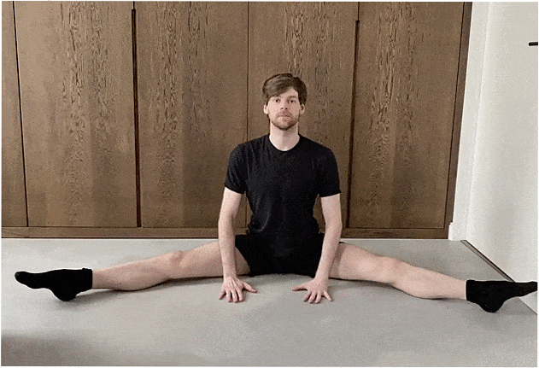
6. Изометрические растяжка (Isometric Stretching) — это чередование напряжения с расслаблением. Рассмотрим на примере шпагата. Садитесь в правильное положение на шпагат , затем опускаетесь до легкой боли и напрягаете мышцы ног так, как будто хотите подняться вверх силой только ног (максимальное напряжение), держите 20 секунд, затем расслабляете мышцы и садитесь ниже. И так несколько раз.

Slide 14
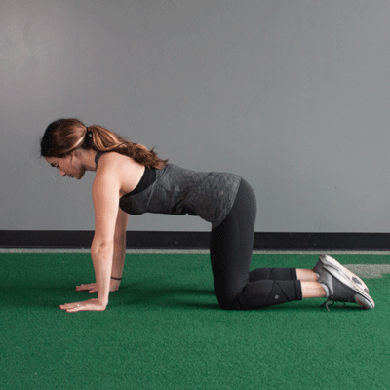
7. Проприоцептивная нервно-мышечная растяжка (Proprioceptive Neuromuscular Facilitation). В целом эта система сочетает пассивную растяжку с изометрическим сокращением мышц. При одном методе — "сокращение-расслабление" — мышца осторожно растягивается, затем изометрически сокращается (т.е. сокращается, преодолевая внешнее сопротивление), расслабляется и снова растягивается. При другом методе — "сокращение-расслабление- противоположное действие-сокращение" — после расслабления "основной" мышцы производится сокращение противодействующей мышцы, а затем "основная" мышца снова сокращается.

Slide 15
В стретчинге же дыхание - это основной помощник в расслаблении и оптимизации процесса без травм
При растягивании и сокращении мышц сжимаются и растягиваются кровеносные сосуды, имеющиеся в мышцах. Кислород, который содержится в крови, в особенности в эритроцитах, распространяется по всем тканям. При хорошем, глубоком, ритмичном дыхании мышцы бесперебойно снабжаются кислородом, и процесс их работы не нарушается.
ЧТОБЫ ИЗБЕЖАТЬ НАРУШЕНИЙ ДЫХАНИЯ НЕОБХОДИМО ВЫПОЛНЯТЬ ПРОСТЕЙШИЕ ПРАВИЛА:
1.Вдох выполняется через нос, выдох — через рот.
2.Наиболее рационально использовать глубокое диафрагмальное дыхание, а не короткое грудное. То есть вдох необходимо направлять в живот, в диафрагму. А уже затем в грудь.
3.Выдох должен быть спокойным и до полного освобождения легких от окисленного воздуха.
4.Необходимо стараться координировать дыхание и движение. Например, наклон лучше исполнять на выдохе, а подъем на вдохе.

Slide 16
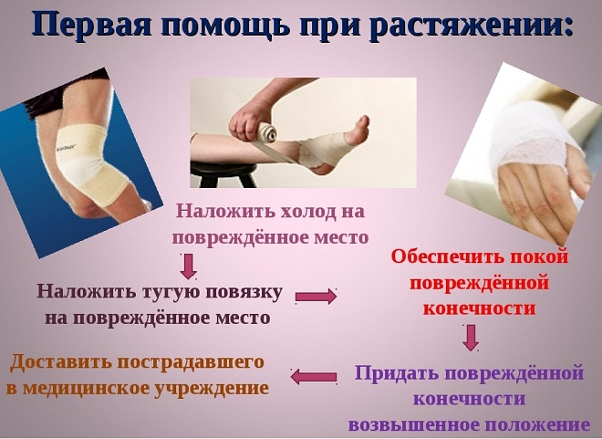
Во время растяжки, мышца реагирует на растягивание сокращением. Это означает, что она пытается сжаться. Сжатие – защитный рефлекс против разрыва. При правильно выполняемом растягивании начальное сокращение переходит в расслабление.
Вот почему неверно выполняемые упражнения на растягивание (раскачивание, пружинящие и рывковые движения) могут привести к травмам.

Slide 17
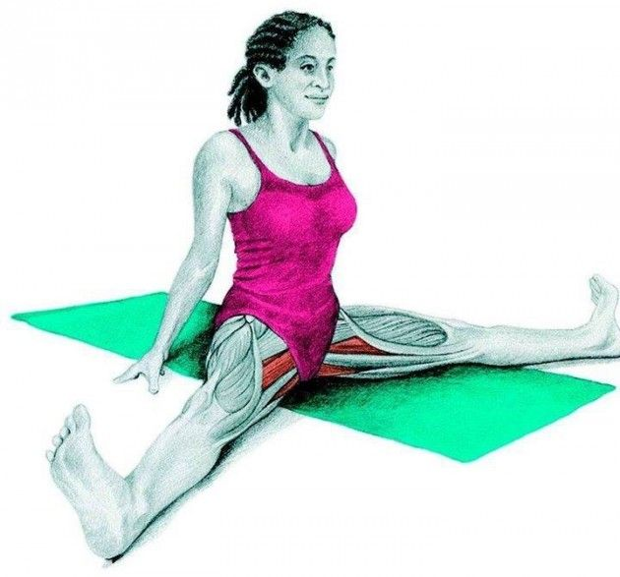
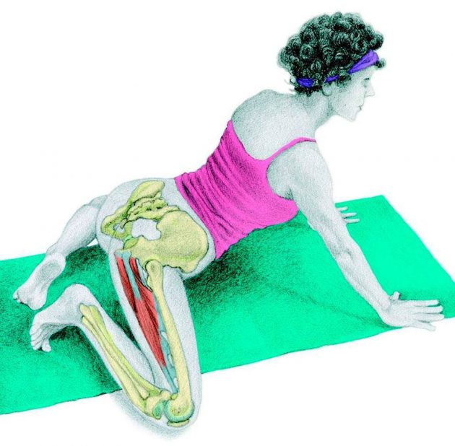
Анатомия стретчинга
(примеры упражнений)

Slide 18
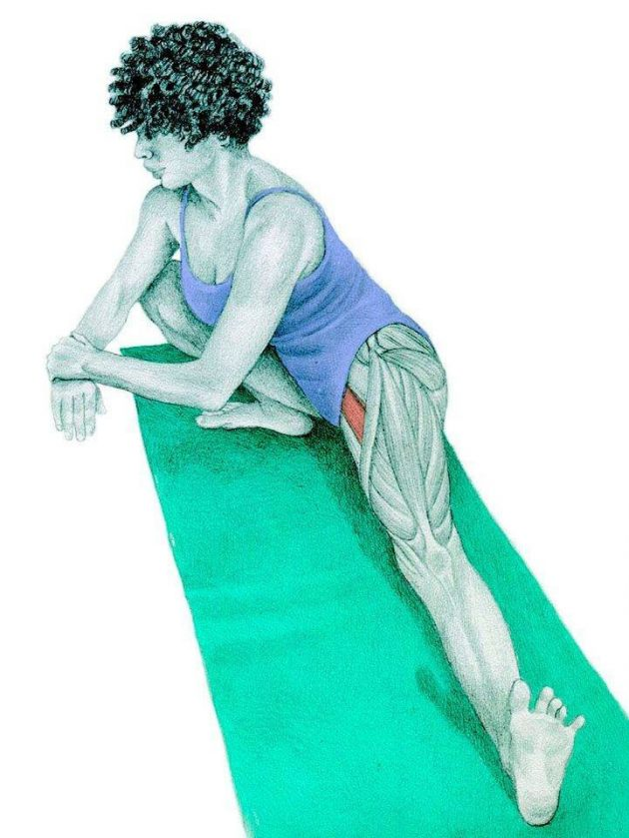
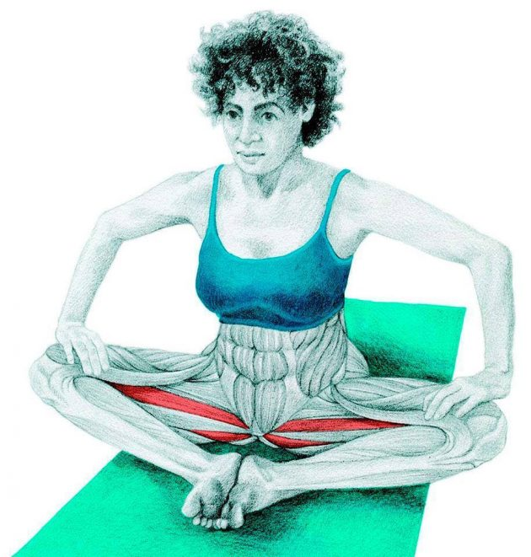
Анатомия стретчинга
(примеры упражнений)

Slide 19
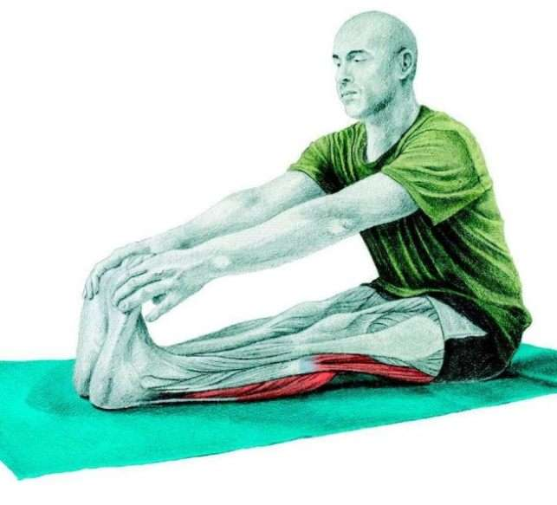
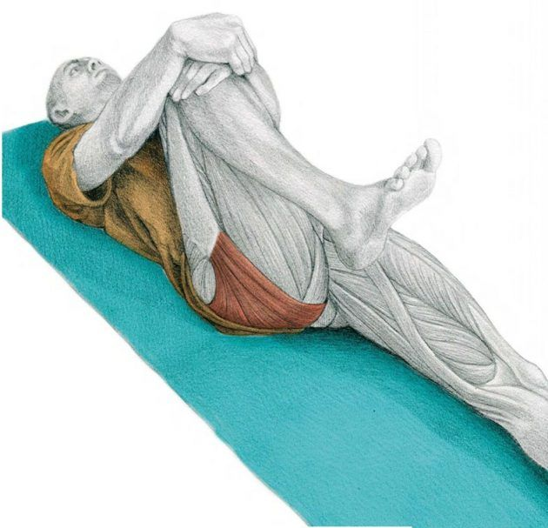
Анатомия стретчинга
(примеры упражнений)

Slide 20
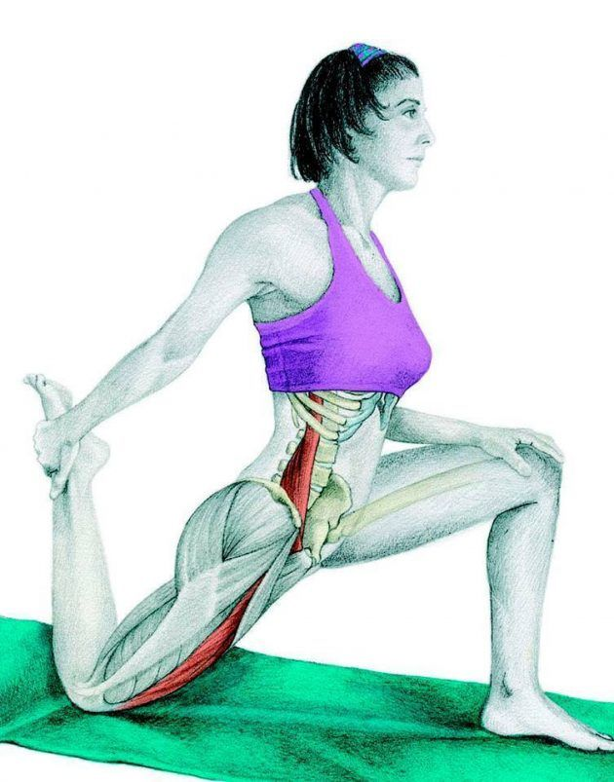
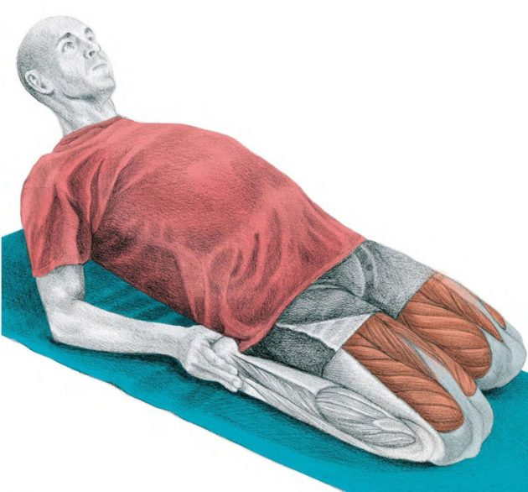
Анатомия стретчинга
(примеры упражнений)

Slide 21
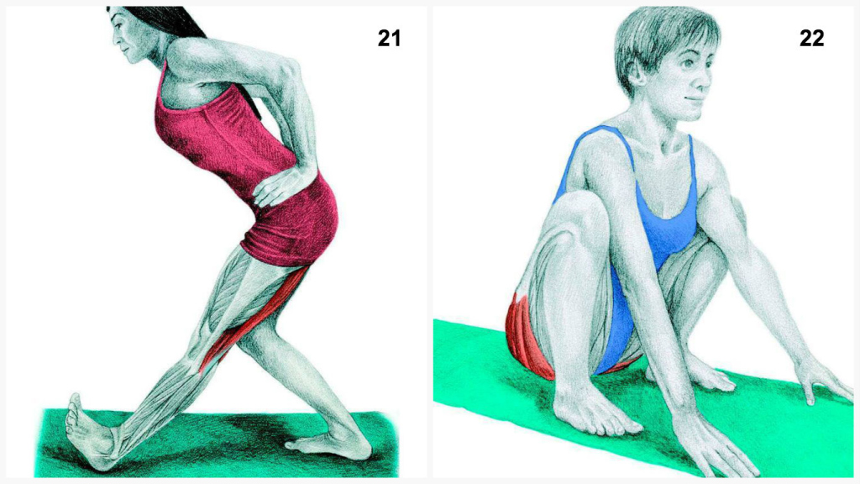
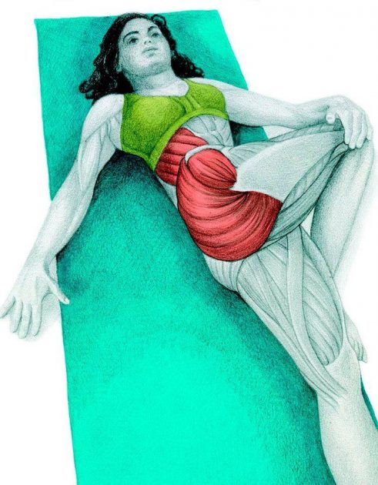
Анатомия стретчинга
(примеры упражнений)

Slide 22
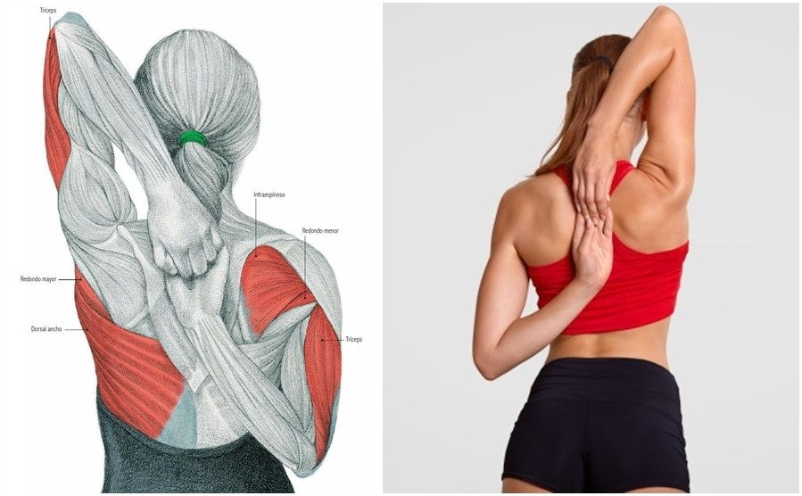
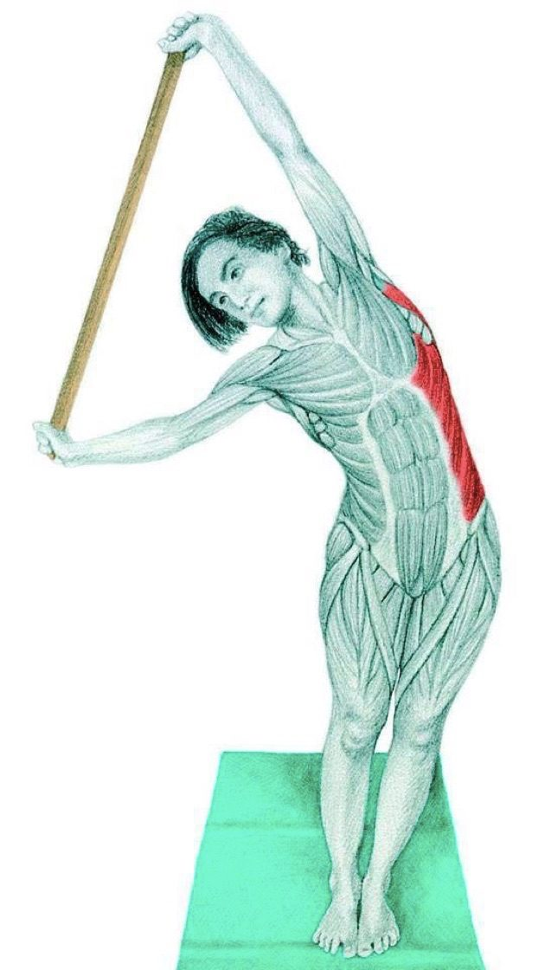
Анатомия стретчинга
(примеры упражнений)

Slide 23
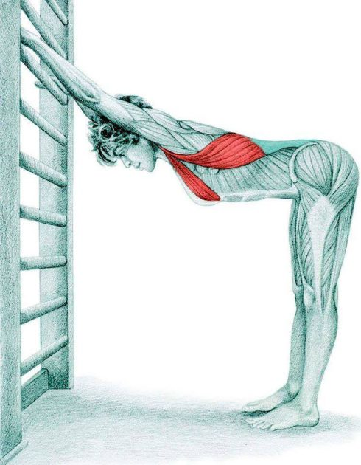
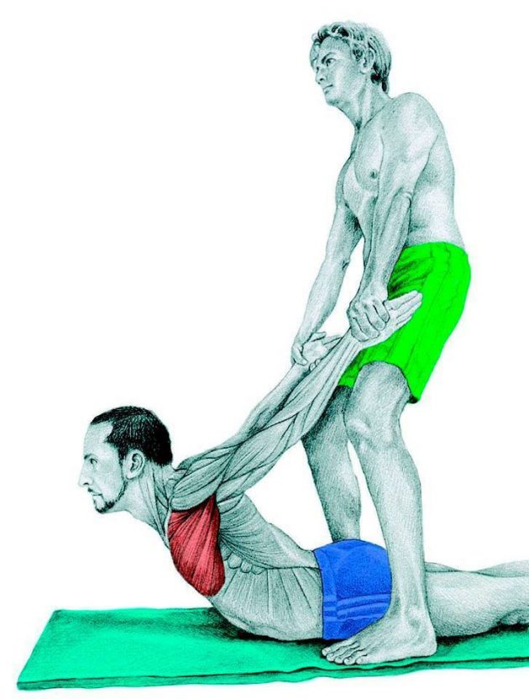
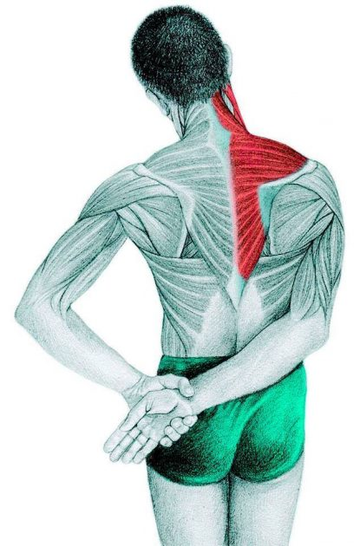
Анатомия стретчинга
(примеры упражнений)

Slide 24
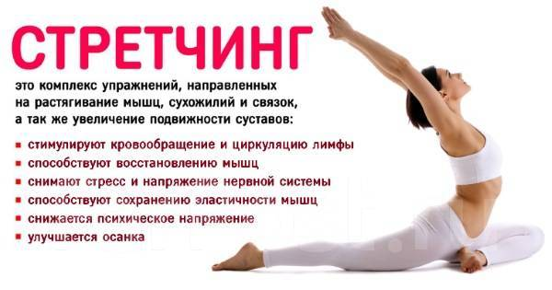
Плохо растянутое тело тяжелее приобретает двигательный навык, ведь нужно преодолеть сопротивление опорно-двигательного аппарата. Во время изучения новых движений и мозг, и тело устают в два раза быстрее. А вот если регулярно растягиваться – танцевать будет все легче и легче!

Slide 25
ПОЧЕМУ ДЛЯ ТАНЦОРОВ НЕОБХОДИМА РАСТЯЖКА?
- Когда танцор уделяет внимание растяжке, мышцы легче переносят нагрузку, а также быстрее восстанавливаются.
- Сокращается риск получить травму.
- Дополнительные возможности в хореографии: способность выполнять более сложные танцевальные элементы.
- Умение расслаблять тело, ловко управлять им, невероятная гибкость и легкость.
- На наших занятиях мы комплексно подходим к развитию студента в области танца, уделяя внимание правильному и комфортному росту подростка в мире танцевального искусства.

Slide 26
Информационные источники, используемые при составлении презентации:
Internet - источники

Slide 27
Спасибо за внимание!!!
2021г.
КГБ ПОУ КСМТ

